Slide 1
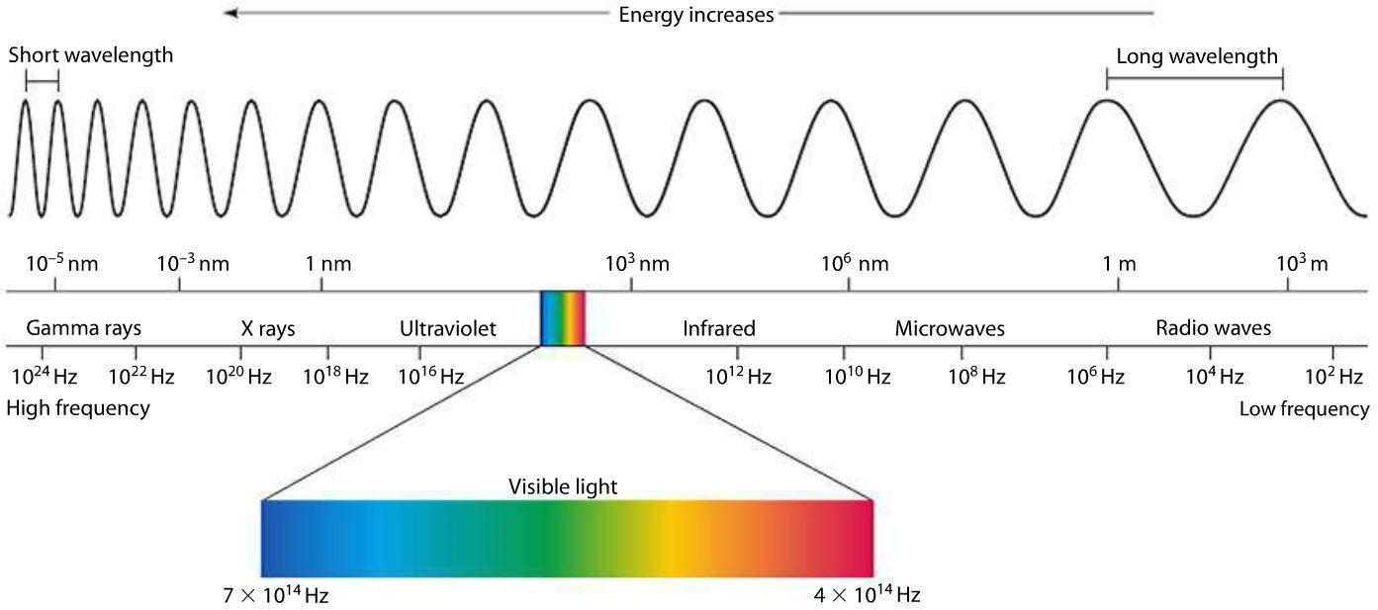
Işık;
Tüm canlılarda yaşamın devam edebilmesi için gerekli enerjiyi sağlayan en önemli iklim faktörlerinden birisidir.
Işığın doğal kaynağı güneştir ve elektromanyetik dalgalar halinde dünyamıza gelen ışığın içerisinde dalga boyları birbirinden farklı çeşitli ışınlar bulunmaktadır.

Slide 2
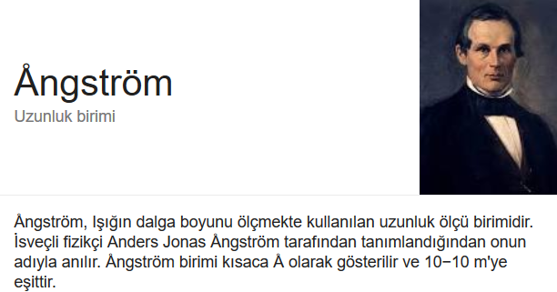
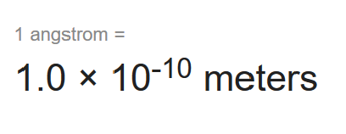
Dalga boylarına göre ışık ışınlarının sınıflandırılması
Uzun dalga boylu ışınlar
Gözle görülemeyen ışınlardır, 7000 Angström (A) dan uzundurlar).
Uzun dalga boylu ışınlar kendi arasında 2 alt kısma ayrılırlar:
Dalga boyu 10.000 A˚ dan büyük olanlar: Bunlar yeryüzünün ısı kaynağı olarak bilinirler.
Dalga boyu 10.000-7000 A˚ arasında olanlar: Infra-kırmızı yada kırmızı ötesi ışınlar diye adlandırılırlar

Slide 3
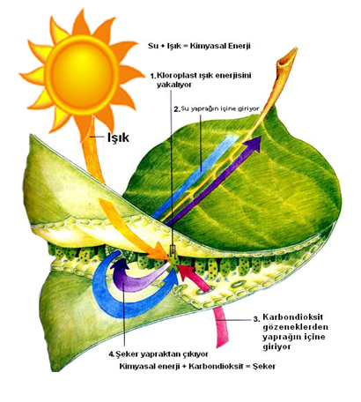
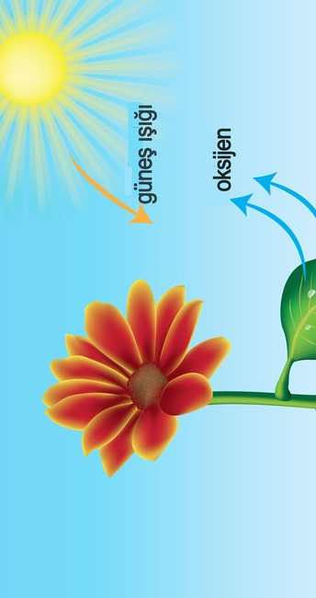
Orta dalga boylu ışınlar
Dalga boyları 7000-4000 A˚ arasında olan ışınlardır. Işık yada ışık enerjisi dediğimiz bu ışınlardır. Bitkilerin fotosentezde kullandığı ışınlar bu ışınlardır.
Bunlar 3 alt grupta toplanırlar:
Dalga boyları 7000-6100 A˚ arasında olanlar. Bu uzunluktaki ışınlar klorofil tarafından absorbe edilerek fotosentezin meydana gelmesinde en önemli rol oynarlar.
Dalga boyları 6100-5100 A˚ arasında olanlar. Bu ışınlar klorofil tarafından fazlaca absorbe edilmezler bu yüzden fotosentezde etkileri çok yoktur.
Dalga boyları 5100-4000 A˚ arasında olanlar. Menekşe, mavi ve yeşil renkli ışınlardır.

Slide 4
Kısa Dalga Boylu Işınlar
Dalga boyları 4000 A˚ dan küçük olanlardır. Gözle görülmeyen bu ışınlar genel olarak canlılar için zararlı olarak bilinirler. Ancak yapay olarak da elde edilebilen bu ışınlardan tıpta ve tarımda yararlanılmaktadır. Bu ışınlar 3 alt grupta toplanırlar;
Dalga boyu 4000-3150 A˚ arasında olanlar: Ultraviyole A ışınlarıdırlar. Bitkide kısa boyluluk ve yapraklarda kalınlaşma meydana getiriler.
Dalga boyları 3150-2000 A˚ arasında olanlar: Ultraviyole B ışınlarıdırlar. Bunlar bitkinin ölümüne neden olabilirler.
Dalga boyları 2800 A˚ dan küçük olanlar: Ultraviyole C ışınlarıdırlar. En kısa boylu olan bu ışınlar bitkiyi çok kısa bir sürede öldürürler.

Slide 5
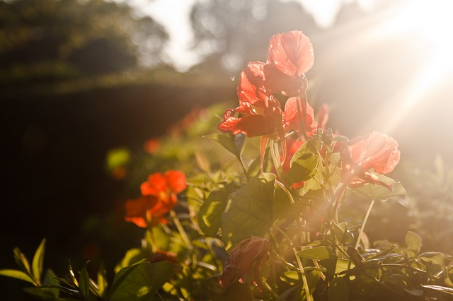
Yeryüzüne gelen ışık enerjisi miktarı ve ışıklanma süresi dünyamızın kendisi etrafında ve güneş etrafında dönmesi nedeniyle enlem derecelerine, mevsimlere ve günün saatlerine göre önemli ölçüde değişiklik göstermektedir. Kuzey yarımkürede mevsimlere ve enlem derecelerine göre günlük ışıklanma süresi üzerinde ne kadar etkili olduğu açıkça görülmektedir. Ekvatorda yılın her mevsiminde, günlük ışıklanma süresi 12 saat 7 dakika iken, bu süre 60’ıncı enlem derecesinde 21 Aralıkta 5 saat 52 dakikaya kadar inmekte, 21 Haziranda ise 18 saat 54 dakikaya kadar çıkmaktadır.

Slide 6
Cox ve Atkiris (1979)’e göre güneşten gelen ışık ışınlarının %35’i atmosfer ve yeryüzünden yeniden uzaya yansıtılmakta, %14 ü atmosferde ve kalan %51’de kara ve su yüzeylerinde tutulmaktadır. Yeryüzünde tutulan ışınların büyük bir çoğunluğu kısa dalga boylu ışınlar halinde ya da buharlaşan suyun saklı enerjisi olarak atmosfere geçmektedir. Ancak yeryüzüne gelen ve yeryüzünden yansıtılan ısı ışını miktarı, atmosfer ve yeryüzünün özelliklerine göre önemli değişiklikler göstermektedir.

Slide 7
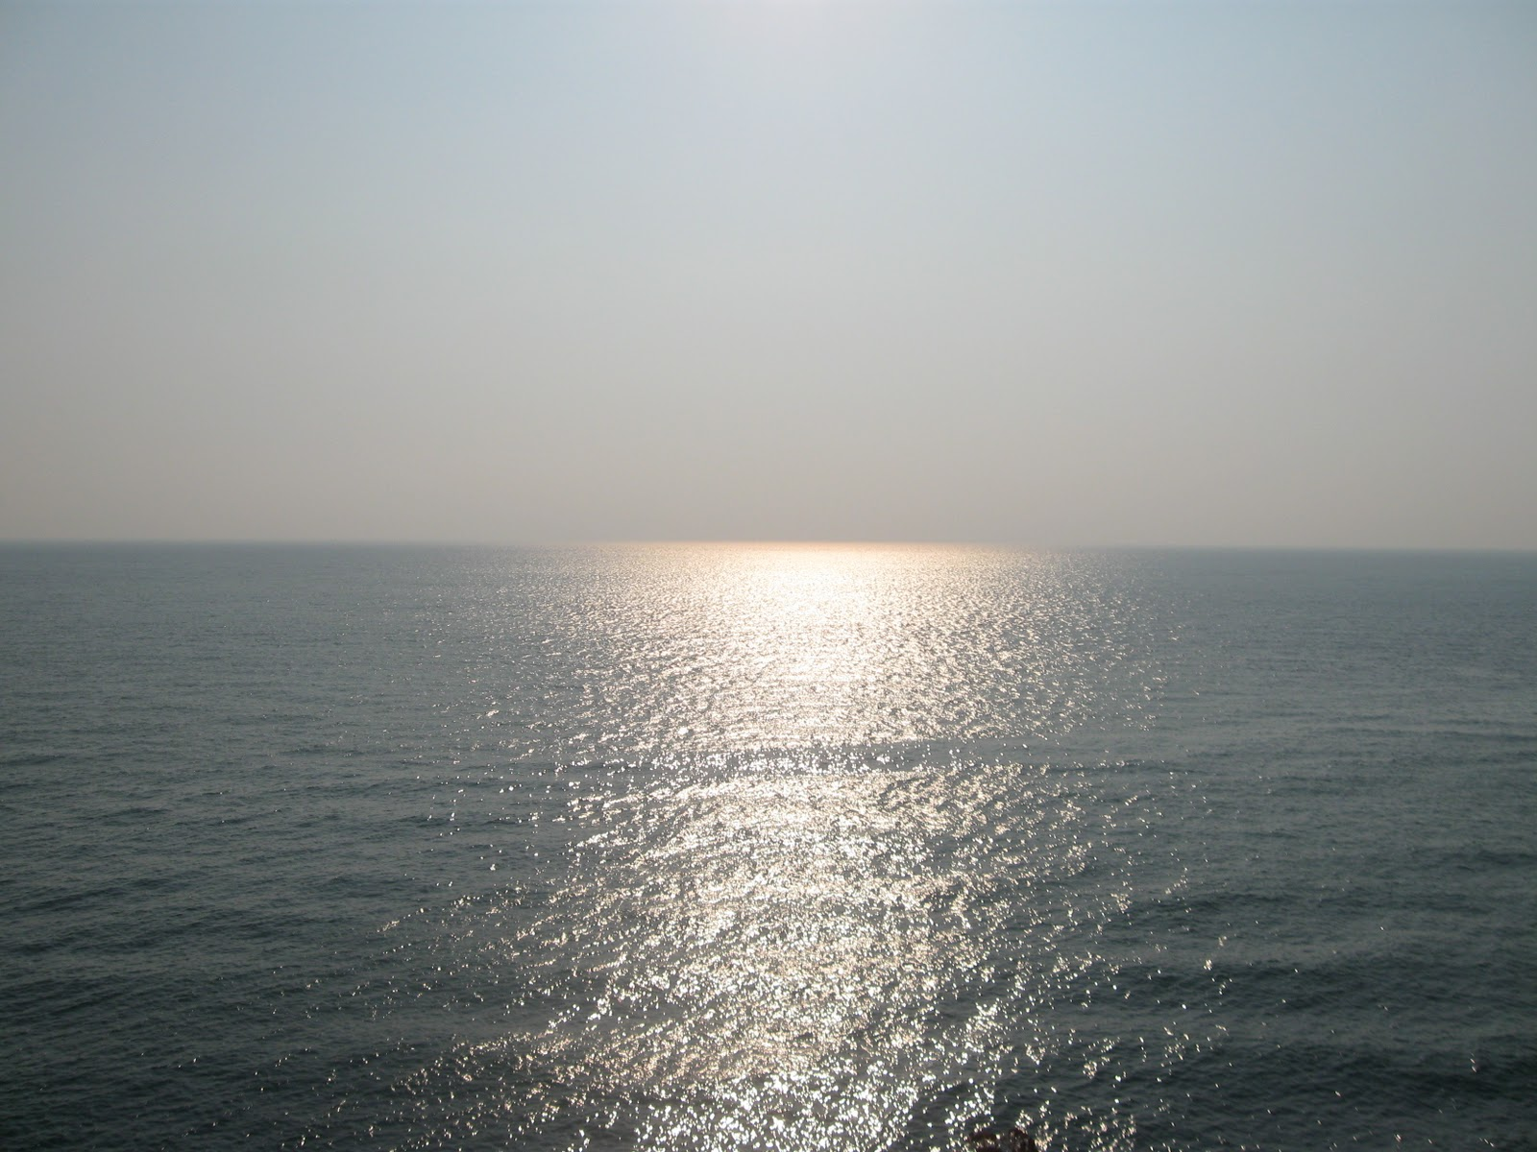
Sular ve karalar da ışığın tutulan ve yansıtılan miktarı üzerinde önemli bir etkiye sahiptir. Açık su yüzeyinde karalara oranla ışığın tutulması çok daha az, buna karşılık yansıtılması çok daha fazladır. Bu nedenle, su içerisinde ancak az ışığa gereksinimi olan bitki cins, tür ve çeşitleri yetişebilmektedir.

Slide 8
Işığın fotosentez üzerine etkisi
Işık bilindiği gibi fotosentezin oluşunda en önemli etkenlerden biridir. Genel anlamda fotosentez olayı bitkinin güneşten aldığı ışığı kullanarak basit şeker molekülünü oluşturmasıdır.
Işığın yukarıda bahsedilen tüm özellikleri (miktarı, kalitesi, özelliği vb.) fotosenteze etki etmekte ve nihai ürünün miktarını etkilemektedir.

Slide 9
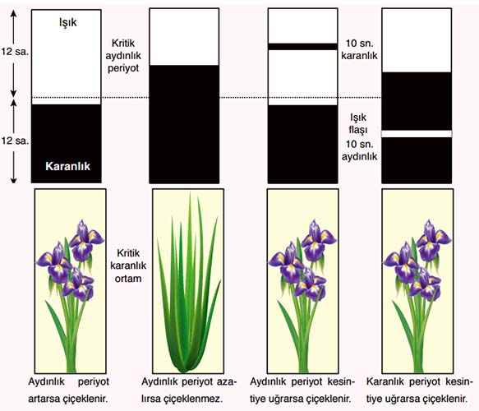
Fotoperiyot, Fototropizim, Fotoperiyodik etki ve Fototropizm
Bitkilerin büyüme ve gelişmesi üzerine etkide bulunan ana faktörlerden bir tanesi de gün uzunluğudur. Bitkiler güneşin doğuşu ve batışı ile günün bazı saatlerinde ışıklı, bazı saatlerinde karanlık devrede yaşamlarını sürdürürler. Bu periyodik ışınlanma her gün tekrarlanır. Güneşin doğuşu ve batışı ile ilgili olarak yaşanan periyodik ışıklanmaya fotoperiyot, bitkilerin fotoperiyota göstermiş olduğu tepkiye ise fototropizm denir.

Slide 10
Gün uzunluğu isteklerine göre bitkiler üç ana başlıkta incelenirler. Bunlar;
Uzun gün bitkileri;
1. Uzun gün bitkileri: Günlük ışıklanma ihtiyacı 12 saatin üzerinde olan bitki türlerine uzun gün bitkileri denir. Özellikle sıcak iklim bitki türleri çiçek açıp meyve bağlayan çoğu bitki türleri bu grup içerisinde yer alır. Örneğin; domates, biber, kabak, tagetes (kadife., impatiens (camgüzeli), palergonium (sardunya) ve yüksek yapılı bazı ağaç ve çalı türleri).
2. Kısa gün bitkileri : Günlük 10 saat ve altında ışıklanma süresine ihtiyaç duyan bitkilerdir. Gelişimleri için kısa süreli ışıklanmalar yeterli olabilmektedir. Örnek; Marul, lahana, ıspanak, anthrinium (aslanağzı), viola (hercai menekşe), primula (çuha.) gibi...
3. Nötr gün bitkileri: Her iki ışıklanma süresinde de rahat yetişebilen bitki türleridir.

